Slide 1
Presentación TP
Múltiples hilos en Python

Slide 2
Escenario
Se generan n archivos de texto
Los archivos se leen y escriben en paralelo dentro de una base de datos en tablas

Slide 3
Herramientas utilizadas
Python
Visual Studio Code
GitHub
SQL Server (Developer Edition)
SQL Management Studio
Cliente ODBC para SQL Server
PowerPoint

Slide 4
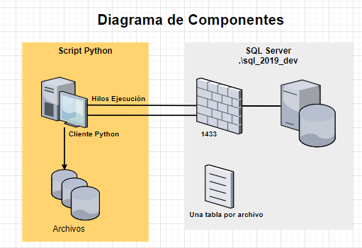
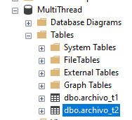

Slide 5
Escenarios de prueba
Multithreading
Multiproceso real
Varios procesos a una tabla
Cada proceso con su tabla
Timeouts

